Slide 1
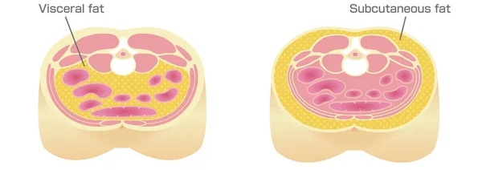
Yaşlanma Döneminde
Visseral Yağlanma mı? Subkutan Yağlanma mı?
Doç. Dr. Cafer BALCI
Hacettepe Tıp Fakültesi
Geriatri BD

Slide 2
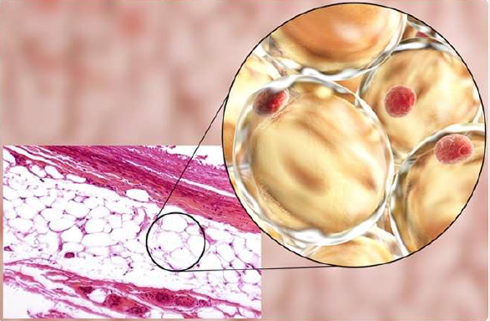
Yağ Dokusu
Adipositlerin baskın hücre tipi olduğu dokulara yağ dokusu (adipoz doku) adı verilir.
Yağ hücreleri (adipositler) ve adiposit grupları gevşek bağ dokusu boyunca bulunur
Adipositler, enerji homeostazında önemli bir rol oynar.
Vücudun karbonhidrat ve proteini depolama kapasitesi sınırlıdır; bu nedenle enerji rezervleri, adipositlerin lipid damlacıkları içinde trigliseritler şeklinde depolanır.
Enerji metabolizmasını düzenleyen parakrin ve endokrin maddeler salgılayarak endokrin bir organ gibi görev yaparlar

Slide 3
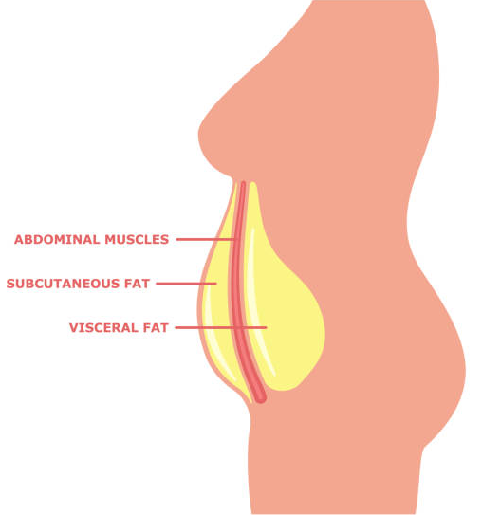
Abdominal yağ; subkutan (deri altı) ve visseral (iç organ çevresi) yağdan oluşur ve her biri metabolik ve hemodinamik değişiklikler açısından farklı riskler taşır.
Toplam vücut yağının yaklaşık %80’i subkutan olarak bulunur; bu yağ özellikle gluteofemoral bölge, sırt ve ön karın duvarında yoğunlaşmıştır.

Slide 4
Buna karşın, visseral yağ erkeklerde toplam yağın %10–20’sini, kadınlarda ise %5–8’ini oluşturur
VAT iç organlar ile periton çevresinde, bağırsakların arka (dorsal) yüzü ve böbreğin ön (ventral) yüzü boyunca yer alır.

Slide 5
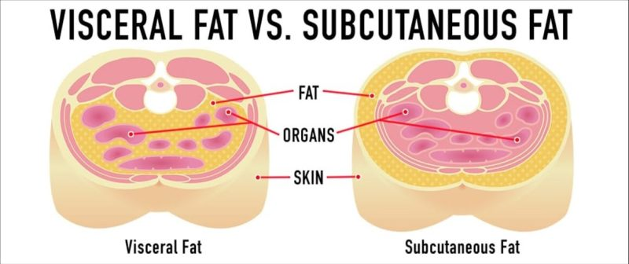

Slide 6
Farklılıklar
Subkutan yağ dokusu (SAT) ile karın boşluğunda yer alan visseral yağ dokusu (VAT) arasında anatomik lokalizasyon dışında→
  Hücresel,
  Moleküler,
  Fizyolojik,
  Klinik
  Prognostik açılardan önemli farklar bulunmaktadır.

Slide 7
Hücresel farklılıklar
Yağ dokusu çok sayıda adiposit, non-adiposit hücreler, bağ dokusu matriksi, vasküler hücreler ve sinir dokusundan oluşur
Non-adiposit hücreler→
  İnflamatuar hücreler (makrofaj)
  Bağışıklık hücreleri
  Preadipositler
  Fibroblastlar

Slide 8
Hücresel farklılıklar - Adipositler
Adipositler, yağ dokusunun ana hücresel bileşenini oluşturur ve enerjinin trigliserit (TG) damlacıkları şeklinde depolandığı temel bölmelerdir.
Yeni ve küçük adipositler, yemek sonrası dönemde (postprandiyal), serbest yağ asitlerini (FFA) ve trigliseritleri güçlü şekilde emerek bir “tampon” görevi görür.

Slide 9
Hücresel farklılıklar
Adipositler büyüdükçe, fonksiyonel olarak bozulurlar:
  İnsülin direnci gelişir,
  Lipoliz aktivitesi artar (hiperlipolitik),
  İnsülinin antilipolitik etkisine dirençli hale gelirler.
Visseral yağ dokusu (VAT), daha fazla büyük adiposit içerirken;
Subkutan yağ dokusu (SAT), daha çok küçük adipositlerden oluşur.
  Küçük adipositler, insüline daha duyarlıdır.
  Serbest yağ asitleri ve trigliseritleri yüksek oranda alabilir, böylece bu lipidlerin yağ dışı dokularda birikmesini önler.

Slide 10
Vasküler farklılıklar
Visseral yağ dokusu, subkutan yağ dokusuna kıyasla:
  Daha fazla damar içeren (hipervasküler),
  Kanlanması daha zengin,
  Daha yoğun sinir ağına sahip bir dokudur.

Slide 11
Yağ dokusu reseptörleri
Endokrin hormon res (insülin, kortizol, vb)
Adipokin reseptörleri (leptin, adiponektin, vb)
Nöronal reseptöler (Beta-3, alfa-2 )

Slide 12
Reseptör farklılıkları
Glukokortikoid res → VAT da daha fazla
Androjen ve östrojen res → VAT da daha fazla
  Yaşlı bireylerde yağ daha çok VAT da birikir, SAT azalır

Slide 13
Viseral – Subkutan Yağ Farklılıkları
• Visseral yağ (VAT): İntraabdominal/mezenterik depolar; portal vene drene olur, hepatik insülin direnci, dislipidemi ve inflamasyonla ilişkilidir.
• Subkutan yağ (SAT): Deri altı depolar; gluteofemoral SAT çoğu çalışmada metabolik açıdan daha az zararlı, hatta koruyucu kabul edilir.

Slide 14
Peki yaşlanma ile neler değişir?
VAT belirgin artar
SAT üst gövdede artabilirken, periferik SAT (bacak) göreceli azalır, ektopik yağ (karaciğer, kas içi) ve sarkopeni birlikte seyreder

Slide 15
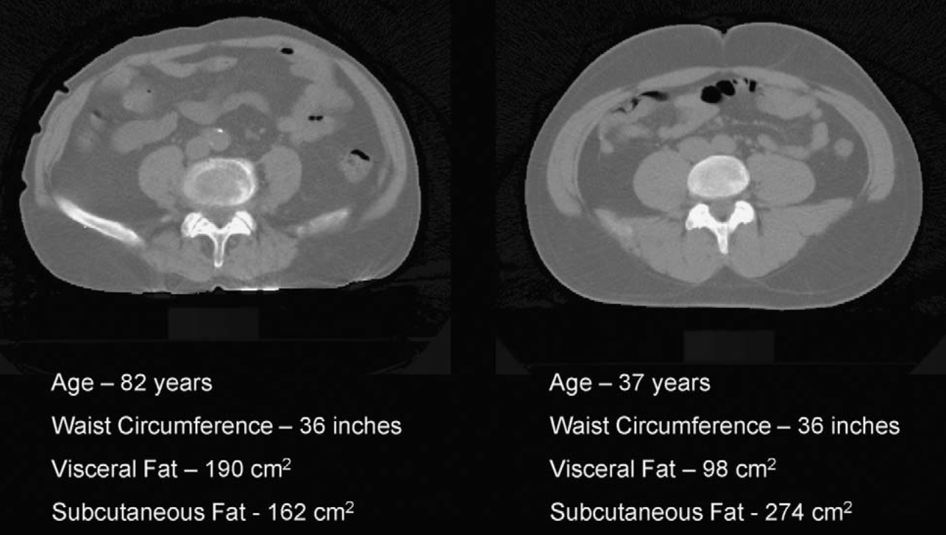

Slide 16
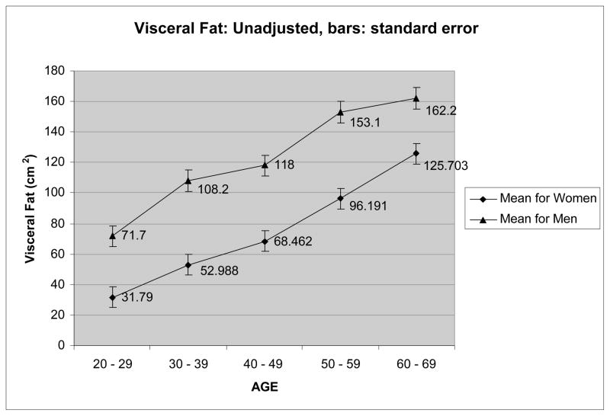
Yapılan kesitsel çalışmalar, visseral yağ miktarının yaşla birlikte lineer ve önemli ölçüde arttığını göstermektedir (Hunter et al., 2010):
Kadınlarda: 25-65 yaş arasında neredeyse dört katına çıkmakta 3. dekadda ortalama: ~30 cm² iken
  7. dekadda ortalama: ~110-130 cm²
Erkeklerde: İki kattan fazla artar (yaklaşık %200+ artış)
  3. dekadda ortalama: ~70 cm² iken
  7.dekadda ortalama: ~130-150 cm²

Slide 17
Yağ Redistribüsyonu Fenomeni
Artış gösteren depolar:
Visseral adipoz doku (belirgin ve orantısız artış)
Üst vücut subkutan yağı (orta düzeyde artış)
Ektopik yağ depoları (karaciğer, kas, kemik iliği, perikard, pankreas)
İntramüsküler yağ infiltrasyonu (myosteatosis)
Bu redistribüsyon, metabolik sağlık açısından son derece olumsuz sonuçlara yol açmaktadır. Çünkü artan depo (VAT) metabolik açıdan zararlıyken, azalan depo (SAT, özellikle gluteofemoral) koruyucu özelliklere sahiptir
Azalma gösteren depolar:
Alt ekstremite subkutan yağı (bacak ve kalça bölgesi)
Gluteofemoral bölge yağı
Kahverengi adipoz doku
Periferik yağ depoları

Slide 18
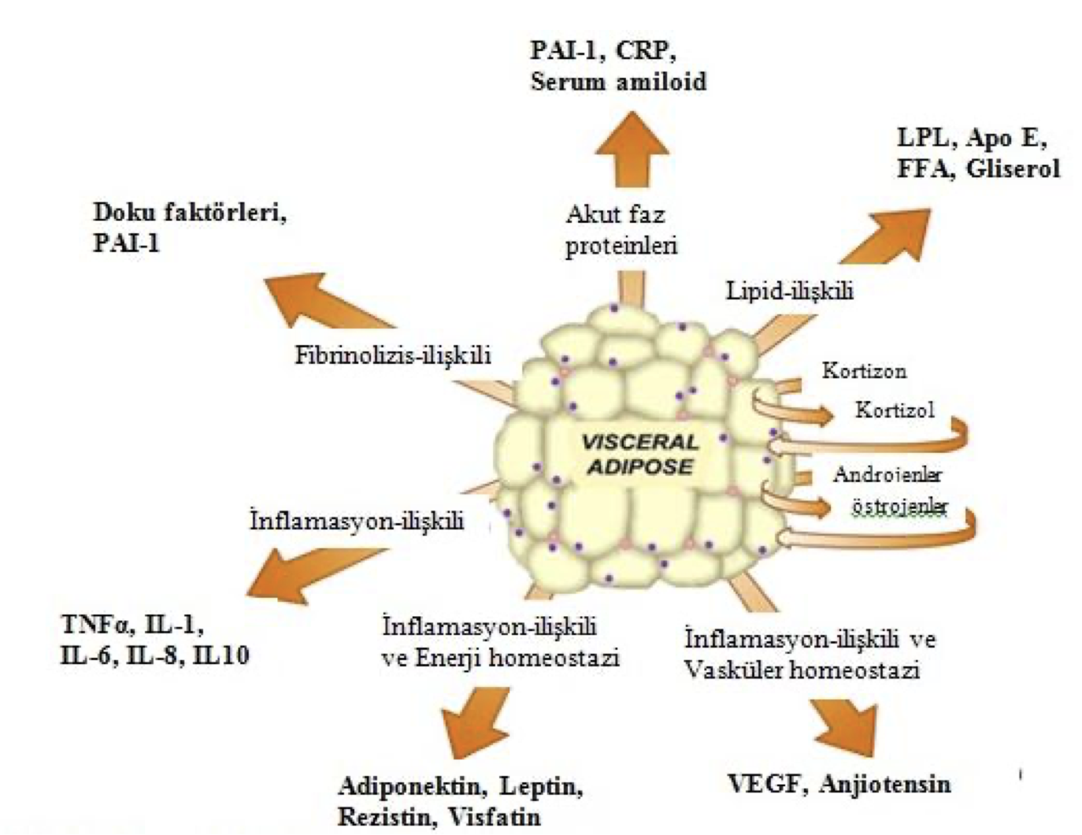
Visseral Adipoz Doku (VAT):
Yüksek lipolitik aktivite (β-adrenerjik reseptör yoğunluğu fazla)
Portal sirkulasyona direkt serbest yağ asidi salınımı
Hepatik glukoz üretiminde artış (glukoneogenez stimülasyonu)
Hepatik insülin direnci gelişimi
VLDL sentezinde artış, HDL azalması
Proinflamatuvar adipokin profili (TNF-α, IL-6, leptin, resistin)
Düşük adiponektin seviyeleri
Makrofaj infiltrasyonu yüksek

Slide 19
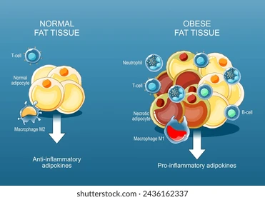
Subkutan Adipoz Doku (SAT):
Orta düzeyde lipolitik aktivite
Sistemik dolaşıma indirekt serbest yağ asidi salınımı
Yüksek lipid depolama kapasitesi ("metabolik tampon")
İnsülin duyarlılığını destekler
Anti-inflamatuvar özellikler
Yüksek adiponektin üretimi
Leptin regülasyonu daha dengeli
Düşük makrofaj infiltrasyonu

Slide 20
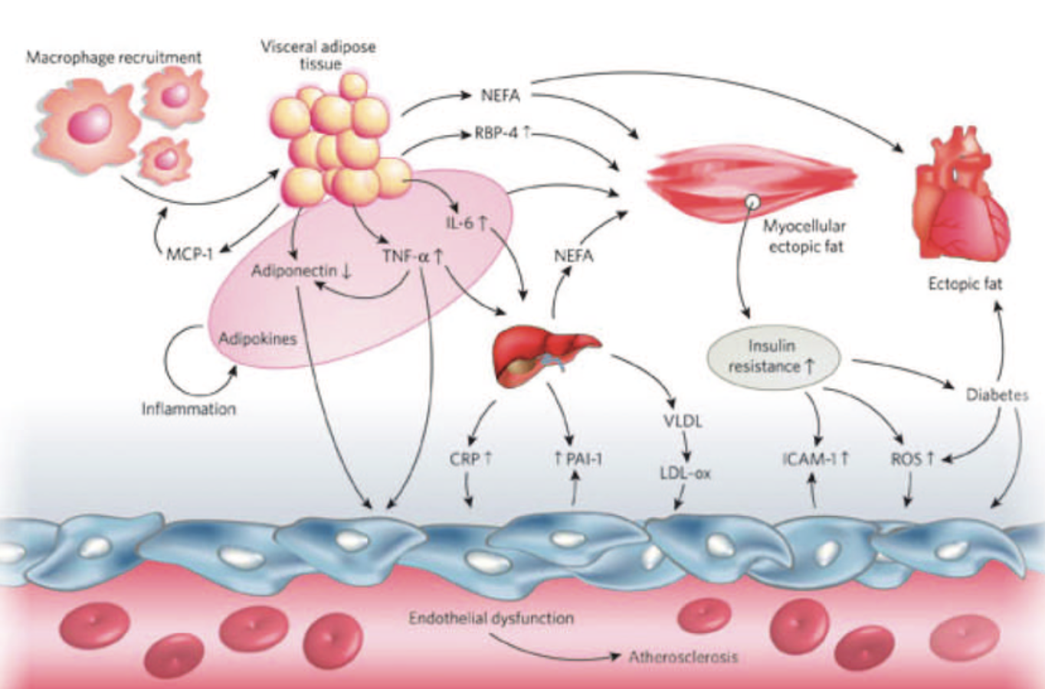
Visseral ve Subkutan Yağ Arasındaki Farklar
Portal teori: VAT’tan salınan serbest yağ asitleri ve sitokinlerin doğrudan portal dolaşımla karaciğere ulaşması; NAFLD/NASH, dislipidemi ve insülin direnci.

Slide 21
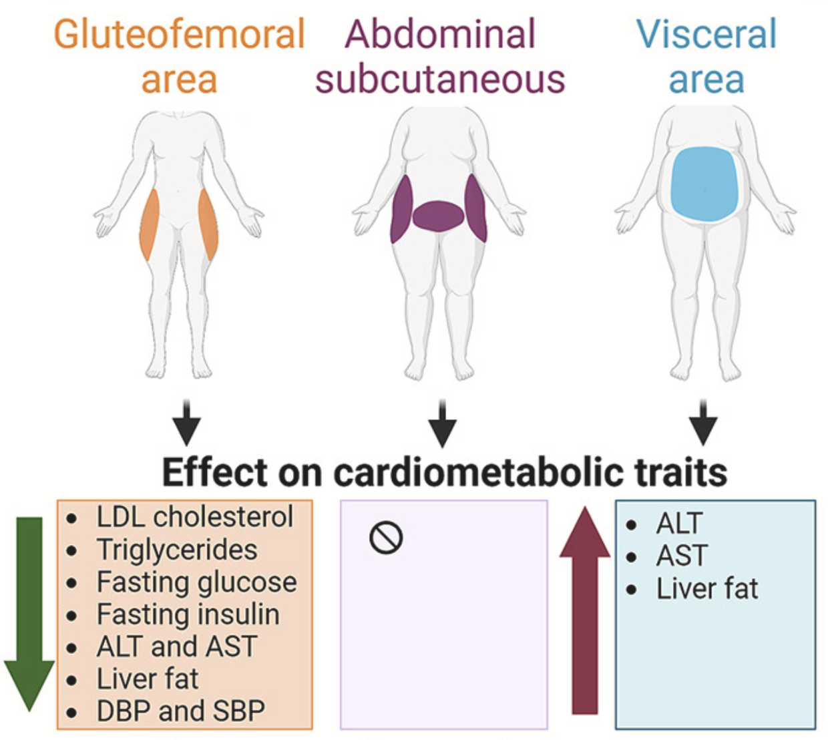
Gluteofemoral (kalça-uyluk) bölgedeki SAT, özel koruyucu metabolik özelliklere sahiptir :
En yüksek adiponektin üretimi
Düşük inflamatuar profil
Yüksek lipoprotein lipaz aktivitesi
Kardiyovasküler hastalık riskinde azalma

Slide 22



Subkutan Yağın Paradoksal Koruyucu Rolü
Metabolik Tampon İşlevi
Paradoksal olarak, subkutan yağ dokusu (SAT), özellikle gluteofemoral bölgede metabolik açıdan koruyucu etkilere sahiptir. Bu koruyucu etki, SAT'ın "metabolik tampon" işlevi ile açıklanır.
Yüksek Lipid Depolama
Yüksek lipid depolama kapasitesi ile postprandial lipid clearance'ı artırır ve ektopik yağ birikimini (karaciğer, kas, pankreas) önler, lipotoksisitenin azalmasını sağlar.
Adiponektin Üretimi
İnsülin duyarlılığını artırır (AMP-kinaz aktivasyonu, PPAR-α agonizmi), antiinflamatuvar etki gösterir (NF-κB inhibisyonu) ve vasküler koruma sağlar.
Leptin Düzenlenmesi
Enerji homeostazının regülasyonunda rol oynar, SAT'dan daha dengeli salınım gösterir ve aşırı leptin direnci riski düşüktür.

Slide 23
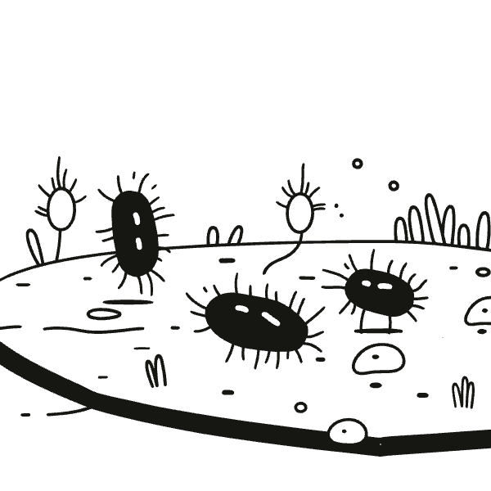
Subkutan Yağ Disfonksiyonu
SAT Her Zaman Koruyucu Değildir
Yaşlanmayla birlikte subkutan yağ dokusu disfonksiyonu gelişebilir. Bu durumda, SAT'ın koruyucu metabolik etkileri kaybolur ve hatta zararlı hale gelebilir.
SAT Disfonksiyonu Özellikleri:
Adipogenez kapasitesinde azalma
Hipertrofik adiposit fenotipi (disfonksiyonel adipositler)
Kritik Sonuç: Disfonksiyonel SAT varlığında, fazla lipidler visseral depoya ve ektopik bölgelere yönelir, metabolik komplikasyonları artırır.
Artmış inflamatuvar aktivite
Fibrozis ve kollajen birikimi
Lipid depolama kapasitesinin kaybı
"Lipid spillover" → ektopik yağ birikimi
Bu bulgular, sadece yağ miktarının değil, aynı zamanda yağ dokusunun kalitesinin ve fonksiyonelliğinin de metabolik sağlık için kritik önem taşıdığını göstermektedir.

Slide 24
Abdominal derin SAT (dSAT) , yüzeyel SAT (sSAT) ’a göre daha “olumsuz” metabolik profile sahiptir; bazı çalışmalarda dSAT’ın VAT’a yakın risk taşıdığı gösterilmiştir.
Erkeklerde visseral depolar görece baskındır; menopoz sonrası kadınlarda android/viseral dağılıma kayma hızlanır.
DXA Android/Gynoid oranı >> menopoz süresi ve KV risk göstergeleriyle ilişkilidir.

Slide 25
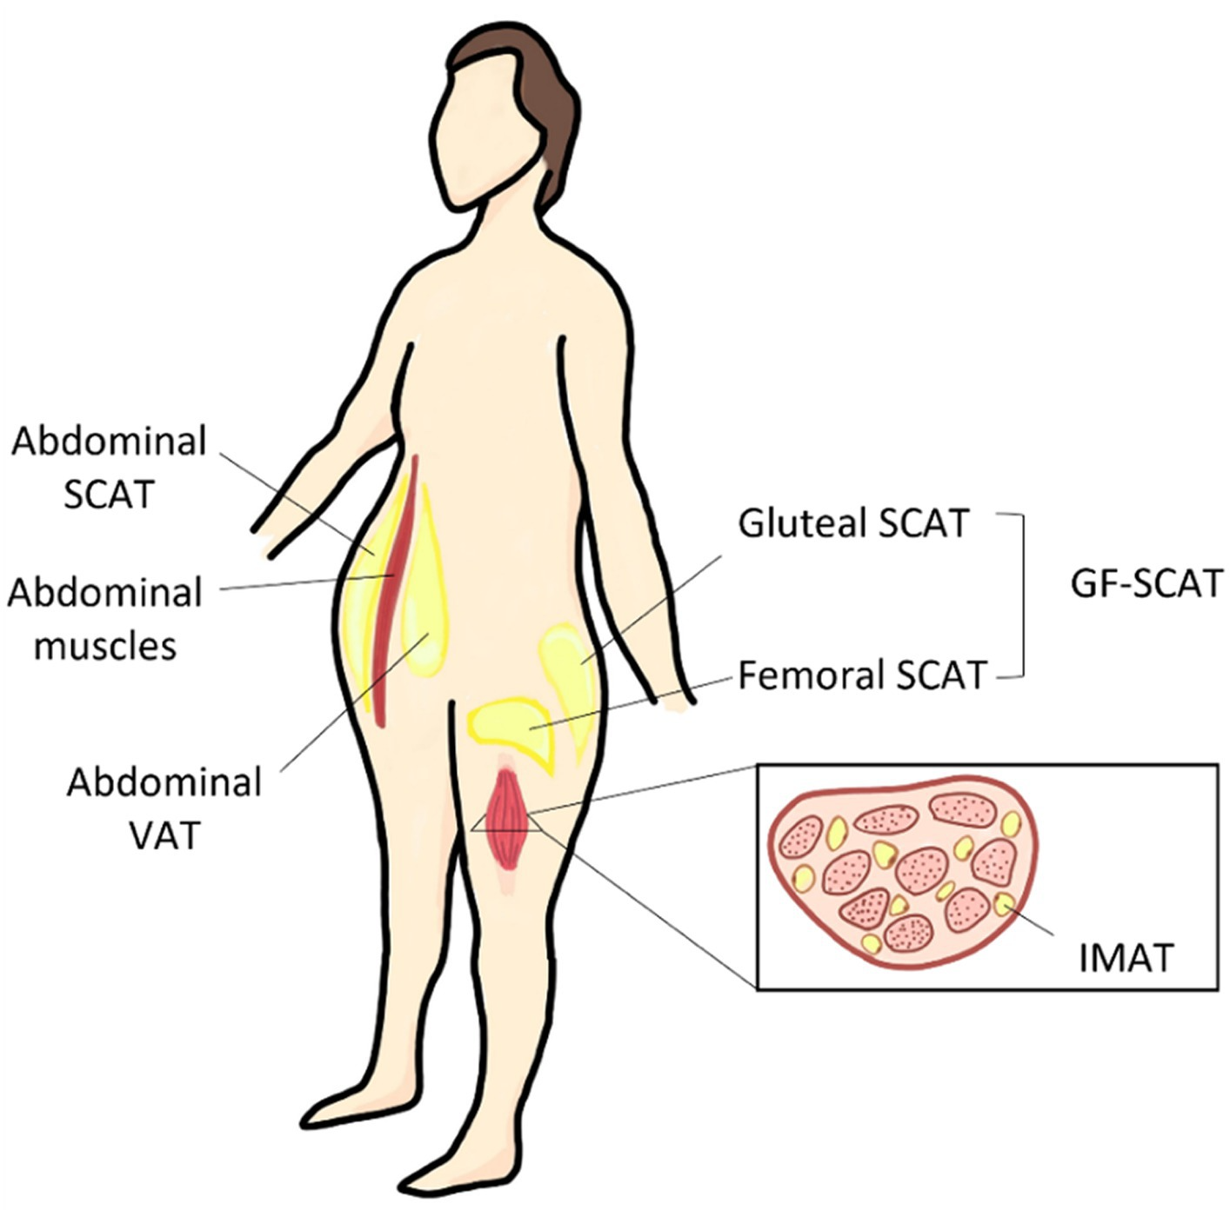
VAT vs SAT
VAT hacmi ve VAT/SAT oranı; koroner kalsifikasyon, karotis intima media kalınlığı (IMAT) ve Majör Advers Kardiyovasküler Olaylar (MACE) ile BMI’dan bağımsız ilişkili
Fox CS et al., Circulation. 2007

Slide 26
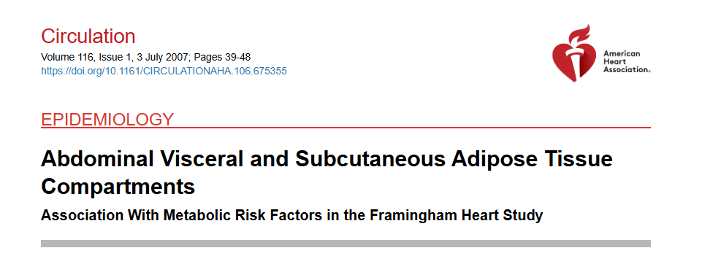
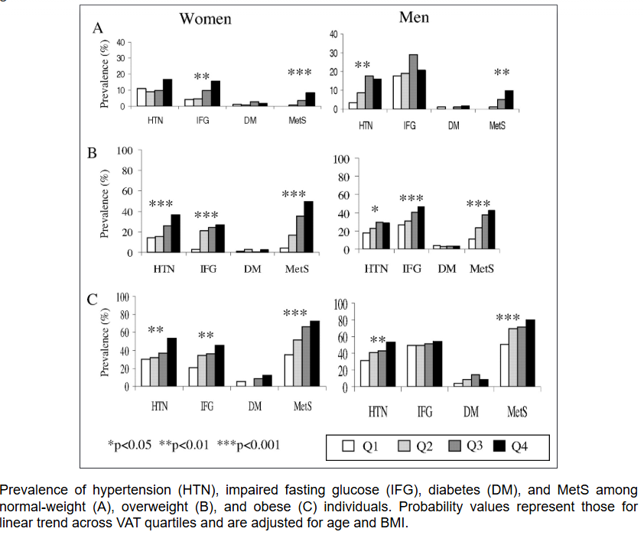

Slide 27
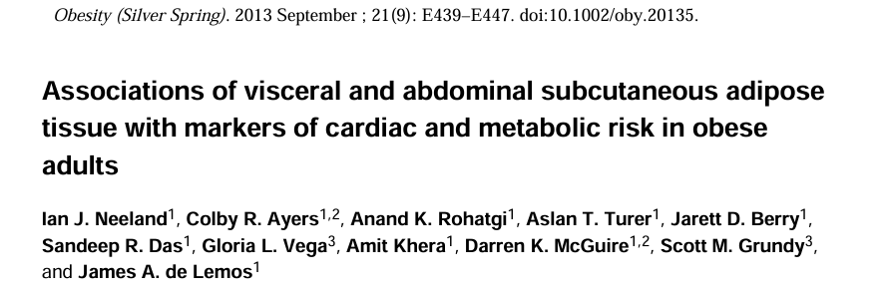
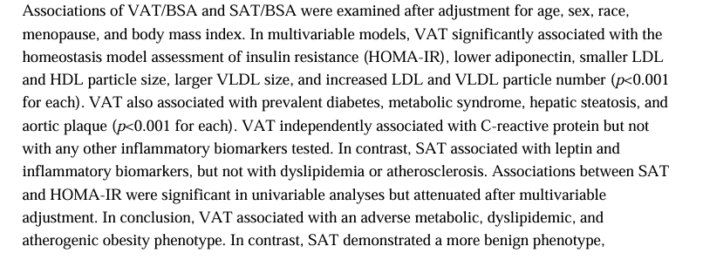

Slide 28
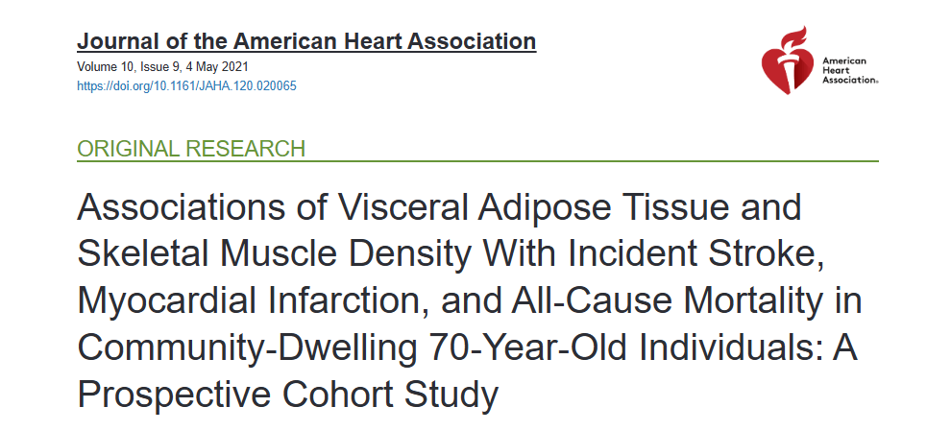
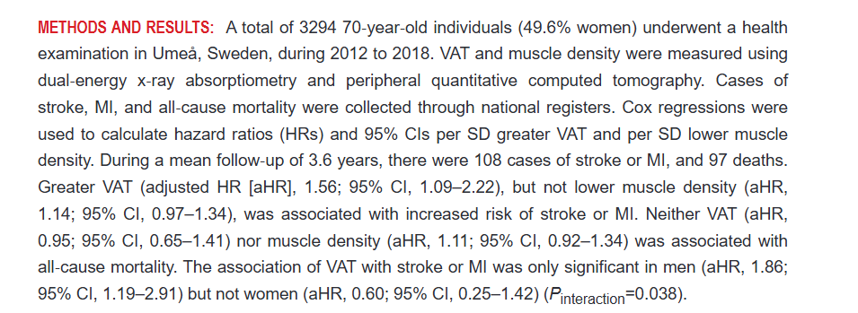

Slide 29
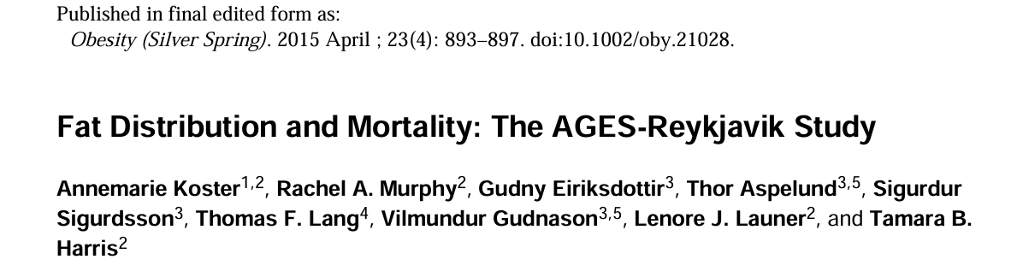
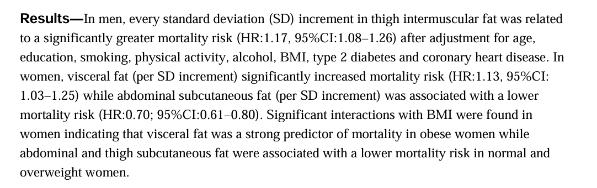

Slide 30
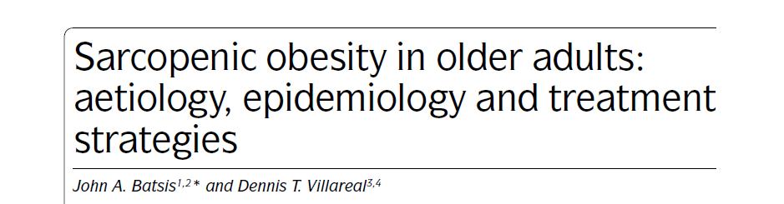
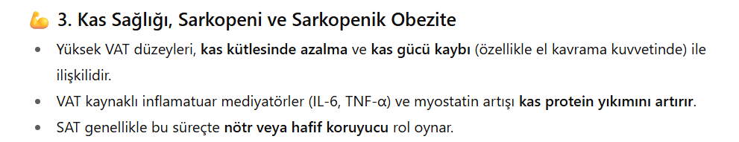

Slide 31
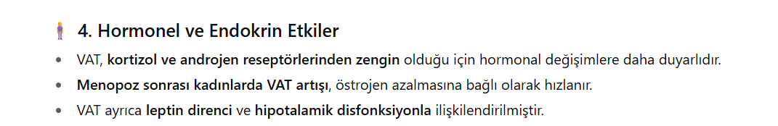
Front Endocrinol. 2012

Slide 32
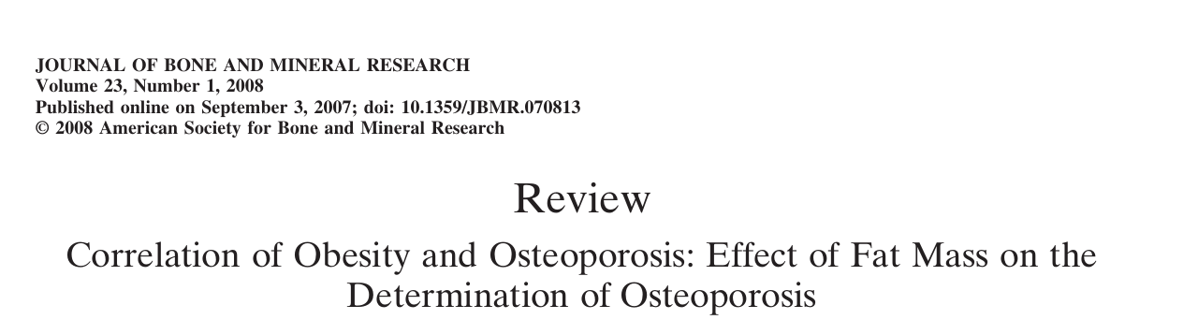
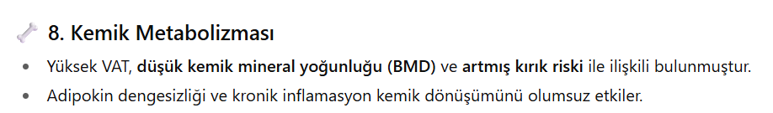

Slide 33


Kognitif Bozukluk ve Demans
VAT ve Kognitif Fonksiyon
Visseral yağ dokusu artışı, kognitif fonksiyon bozukluğu ve demans riski ile ilişkilidir.
Temel Mekanizmalar:
Kronik Sistemik İnflamasyon: Kan-beyin bariyeri (BBB) geçişi ile nöroinflamasyona yol açar
Beyin Mikrosirkulasyonunda Bozulma: Küçük damar hastalığı ve beyaz madde lezyonları
Nöronal İnsülin Direnci: Beyin glukoz metabolizmasında bozulma
Beta-Amiloid Plak Birikimi: Alzheimer hastalığı patogenezi
Oksidatif Stres: Nöronal hasar ve apoptoz

Slide 34
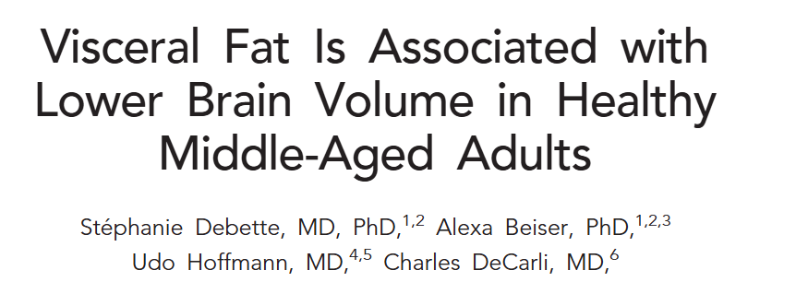
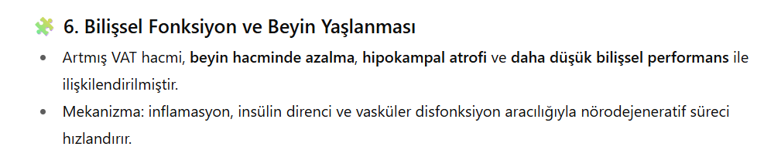

Slide 35
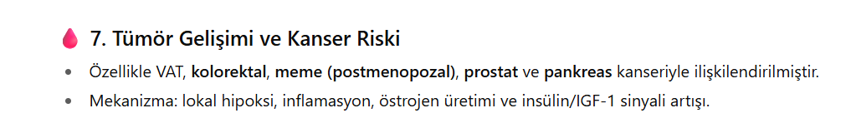
Br J Cancer. 2014.

Slide 36
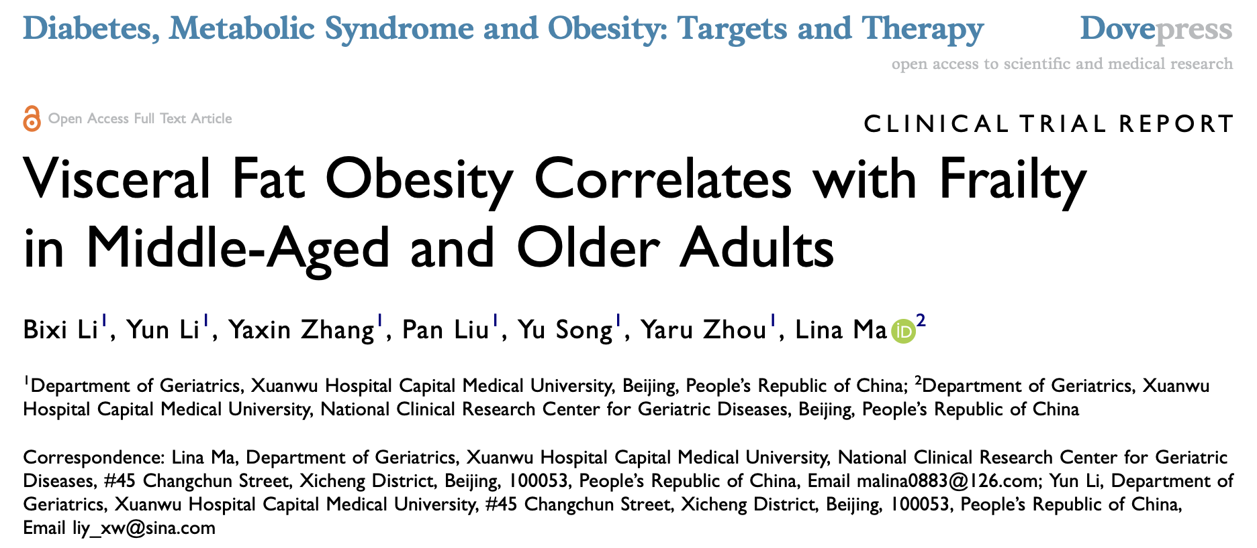
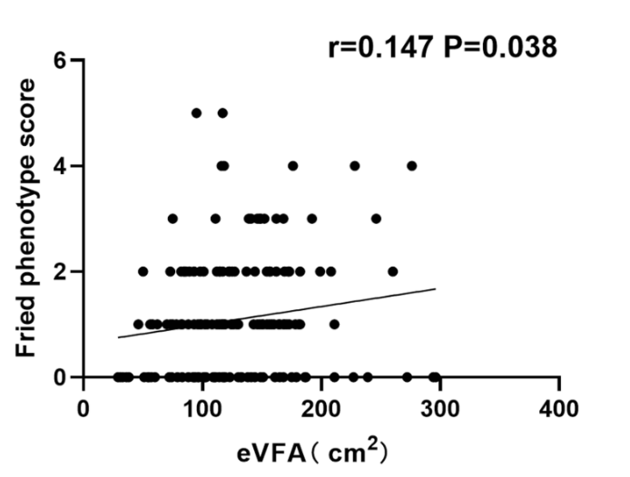
Yaşlılarda eVFA/TF oranı, el kavrama kuvveti
(r = −0.348, P < 0.001) ve
yürüme hızı (r = −0.230, P = 0.027) ile istatistiksel olarak anlamlı biçimde negatif;
yaşlı erkeklerde ise Klinik Kırılganlık Skalası (CFS) ile pozitif yönde ilişkili bulunmuştur
(r = 0.267, P < 0.001).

Slide 37

RENAL DONÖRLERİN VERTEBRAL KAS ÖLÇÜMLERİNİN DEĞERLENDİRİLMESİ VE DONÖRLERDE TAKİPTE GELİŞEN SARKOPENİ VE DİĞER KOMPLİKASYONLARLA İLİŞKİSİ
Dr Merve Altun Şimşek
Hacettepe Üniversitesi Tıp Fakültesi
İç Hastalıkları AD, Genel Dahiliye BD
Uzmanlık Tezi
Tez Danışmanı: Doç. Dr. Cafer Balcı
09.10.2024

Slide 38
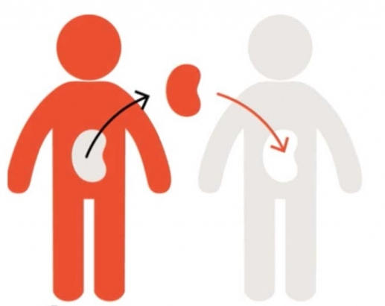
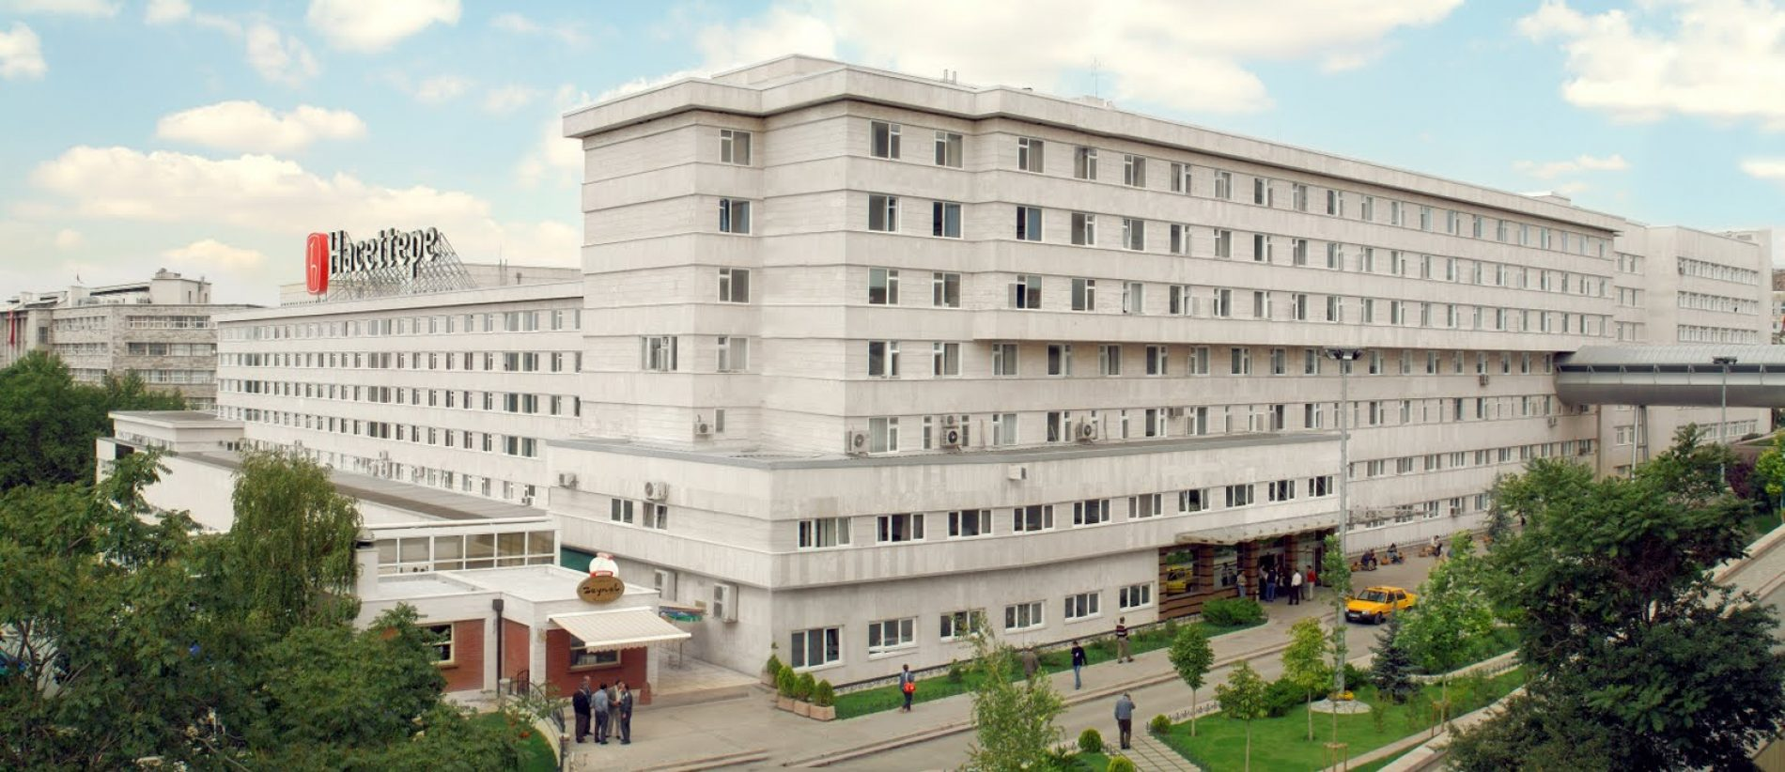
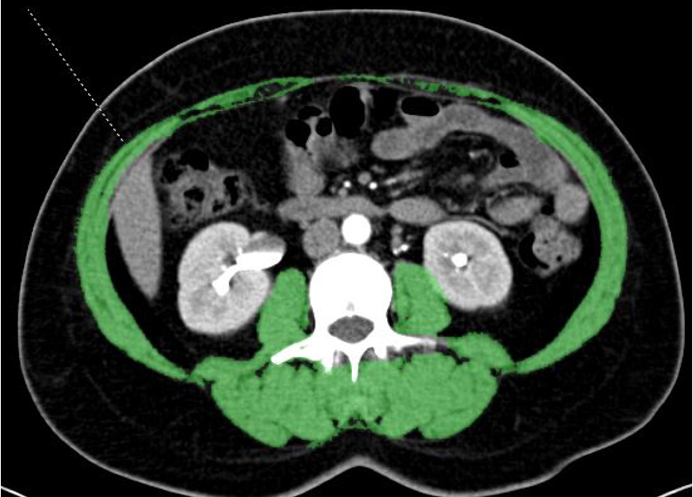
METOD
2013-2022
07.2023-04.2024
Transplantasyon Öncesi BT
Kontrol Muayene
Yeni gelişen hastalıklar
Boy, Kilo → VKİ
Lab İncelemeleri

Slide 39
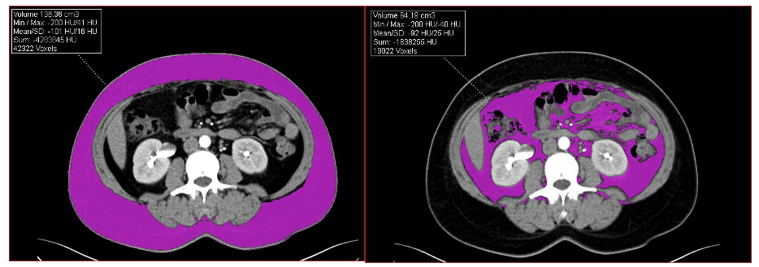
L3 Seviyesinden Yapılan Subkutan ve Visseral Yağ Doku Ölçümleri
L3 - L4 VAT, SAT, Total Adipozite
Yağ Doku İndeksleri (h², VKİ)

Slide 40
OLUMSUZ SONLANIM NOKTALARI
Hipertansiyon
Diabetes Mellitus
Albüminüri
GFH<60 mL/dk/1.73m² (CKD-EPİ kreatinin)

Slide 41

SONUÇLAR
Toplam 107 donör
67 kadın → %62,6
Yaş → 55 ± 9,7
Takip süresi 5,4 yıl (3,3-8,1)
Bazal VKİ: 27,9 ± 4,5
Güncel VKİ: 29,7 ± 5,2

Slide 42
SONUÇLAR
Herhangi bir olumsuz sonlanıma sahip olan: 48 donör
GFH<60 veya albüminürisi olan 32 donör (yaklaşık %29,9)
Yeni Gelişen Olumsuz Sonlanım:
HT: 23
DM: 10
GFH<60: 18
Albüminüri: 17 donör

Slide 43
Parametre | Olumsuz Sonlanım Var (n:48) | Olumsuz Sonlanım Yok (n:59) | P değeri
Yaş, bazal | 51,8 ± 10,1 | 47,1 ± 9,3 | 0,013
Yaş, güncel | 57,9 ± 9,8 | 52,7 ± 9,1 | 0,005
Cinsiyet, Kadın | 27 (%56,3) | 40 (%67,8) | 0,22
GFH, bazal, mL/dak/1.73 m² | 101,4 ± 11,6 | 108,6 ± 9,9 | 0,001
GFH, güncel, mL/dak/1.73 m² | 69 (57-81,5) | 76 (71-89) | 0,002

Slide 44
Parametre | Olumsuz Sonlanım Var (n:48) | Olumsuz Sonlanım Yok (n:59) | P değeri
Yaş, bazal | 51,8 ± 10,1 | 47,1 ± 9,3 | 0,013
Yaş, güncel | 57,9 ± 9,8 | 52,7 ± 9,1 | 0,005
Cinsiyet, Kadın | 27 (%56,3) | 40 (%67,8) | 0,22
GFH, bazal, mL/dak/1.73 m² | 101,4 ± 11,6 | 108,6 ± 9,9 | 0,001
GFH, güncel, mL/dak/1.73 m² | 69 (57-81,5) | 76 (71-89) | 0,002

Slide 45
Parametre | Olumsuz Sonlanım Var (n:48) | Olumsuz Sonlanım Yok (n:59) | P değeri
VKİ, bazal, kg/m² | 29,1 ± 4,4 | 27,1 ± 4,5 | 0,022
VKİ, güncel, kg/m² | 31,2 ± 4,5 | 28,6 ± 5,4 | 0,007

Slide 46
Parametre | Olumsuz Sonlanım Var (n:48) | Olumsuz Sonlanım Yok (n:59) | P değeri
VKİ, bazal, kg/m² | 29,1 ± 4,4 | 27,1 ± 4,5 | 0,022
VKİ, güncel, kg/m² | 31,2 ± 4,5 | 28,6 ± 5,4 | 0,007

Slide 47
Parametre | Olumsuz Sonlanım Var (n:48) | Olumsuz Sonlanım Yok (n:59) | P değeri
L3 VAT, cm² | 153 (117,9-218,4) | 105,6 (65,1-151,3) | <0,001
L3 VAT/h², cm²/m² | 61,3 ± 26,2 | 40,8 ± 23,1 | <0,001
L3 VAT/VKİ, cm²/(kg/m²) | 5,3 (3,9-7,8) | 3,8 (2,5-5,1) | <0,001

Slide 48
 | Olumsuz Sonlanım
 | OR (95%CI) | P değeri
Model 1: L3 VAT, cm² | 1,011 (1,004-1,018) | 0,001
Model 2: L3 VAT/h², cm²/m² | 1,031 (1,012-1,050) | 0,001
Model 3: L3 VAT/VKİ cm²/ “(kg/m²) | 1,456 (1,164-1,821) | 0,001
Model 4: L3 SAT, cm² | 1,008 (1,002-1,013) | 0,008
Model 5: L3 SAT/h², cm²/m² | 1,020 (1,006-1,034) | 0,005
Model 6: L3 SAT/VKİ cm²/ (kg/m²) | 1,253 (1,044-1,505) | 0,016
Model 7: L3 Total Yağ Doku, cm² | 1,006 (1,003-1,009) | 0,001
Model 8: L3 Total Yağ Doku/h², cm²/m² | 1,015 (1,006-1,025) | 0,001
Model 9: L3 Total Yağ Doku/VKİ cm²/ (kg/m²) | 1,235 (1,088-1,401) | 0,001

Slide 49
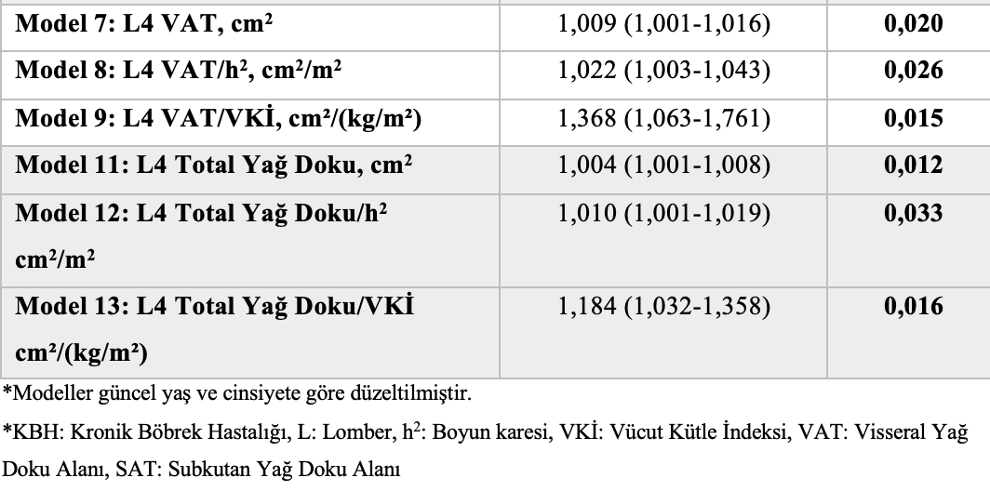

Slide 50
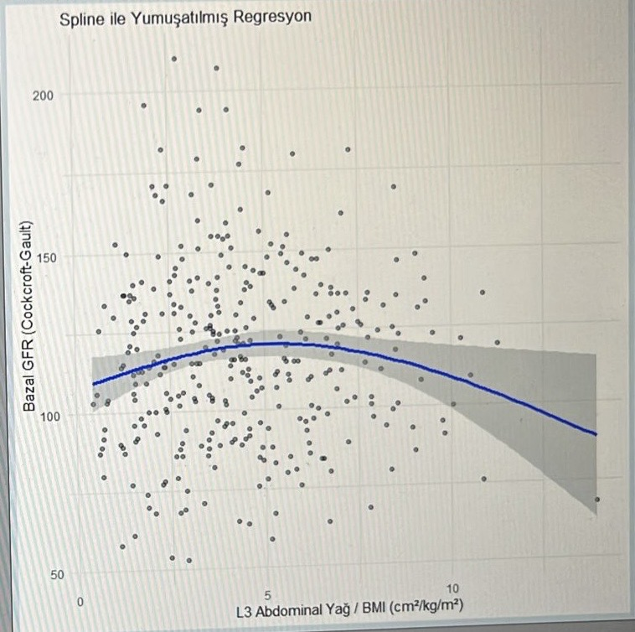
Data under review

Slide 51
